Slide 1
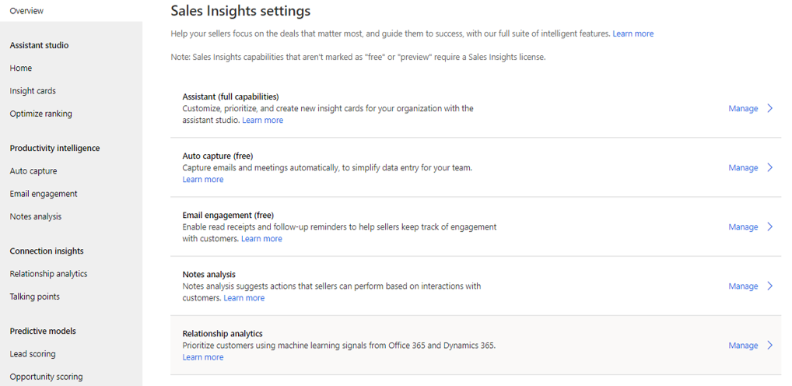
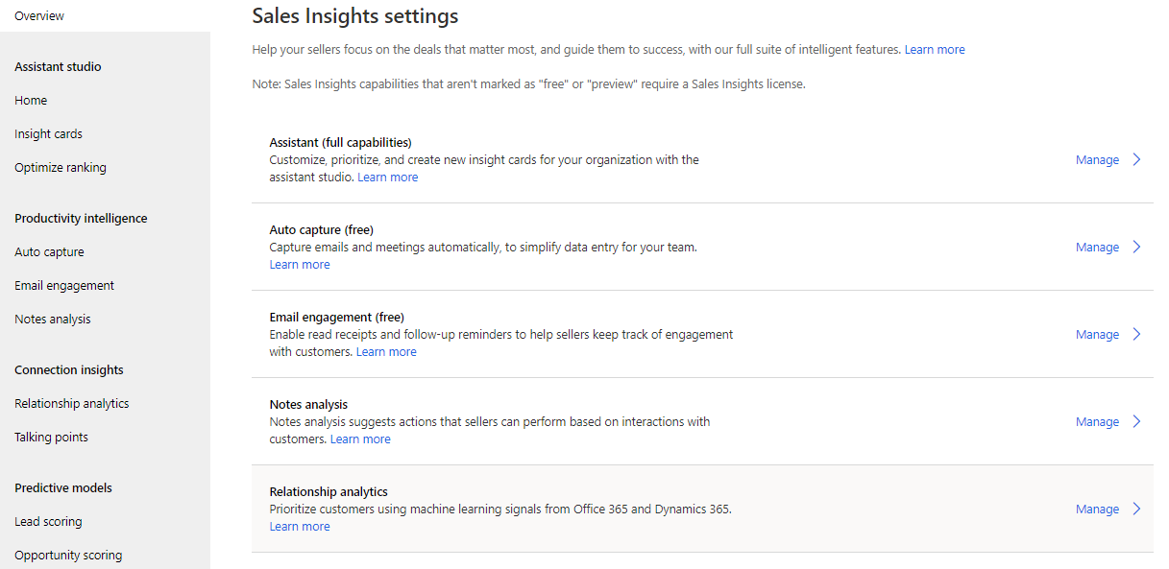

Slide 2
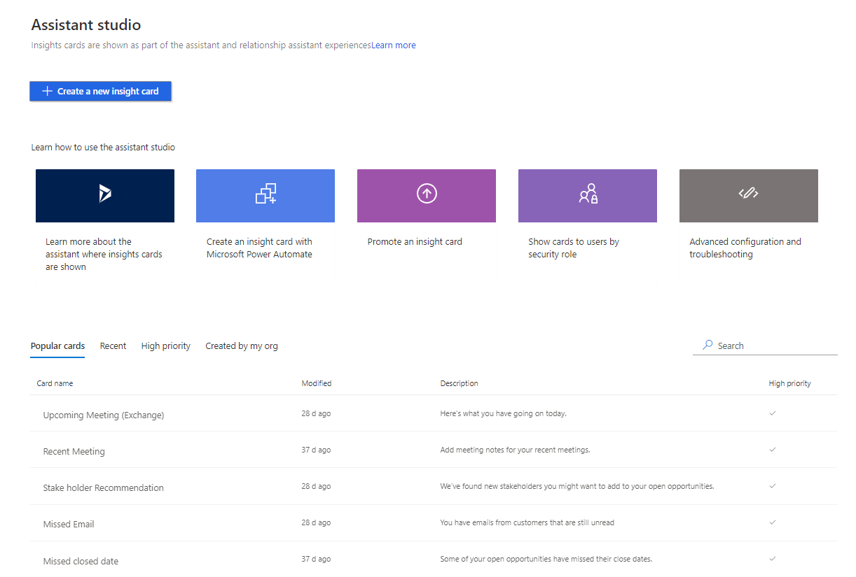
1
2
4
3

Slide 3
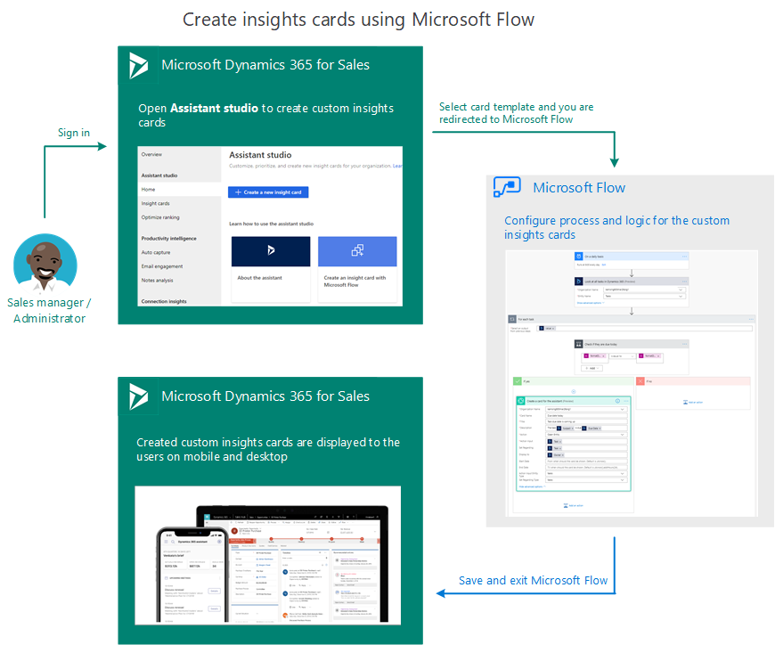




Slide 4
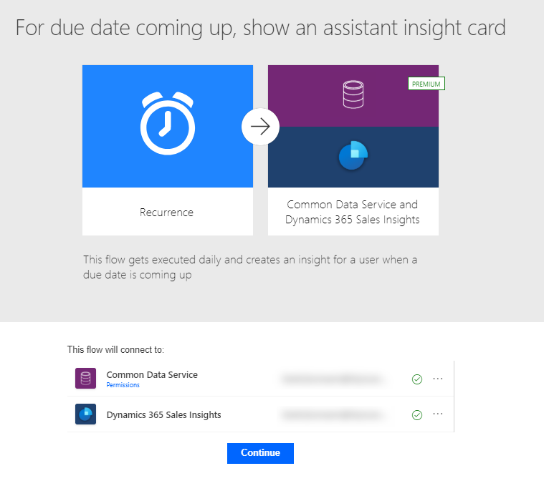
This flow runs daily and creates an insight for a user when a due date is coming up

Slide 5
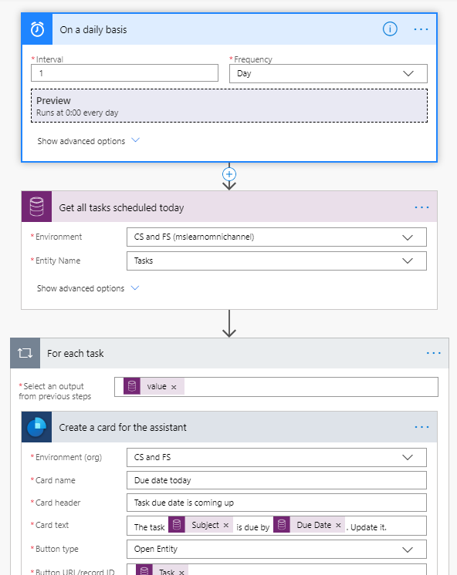
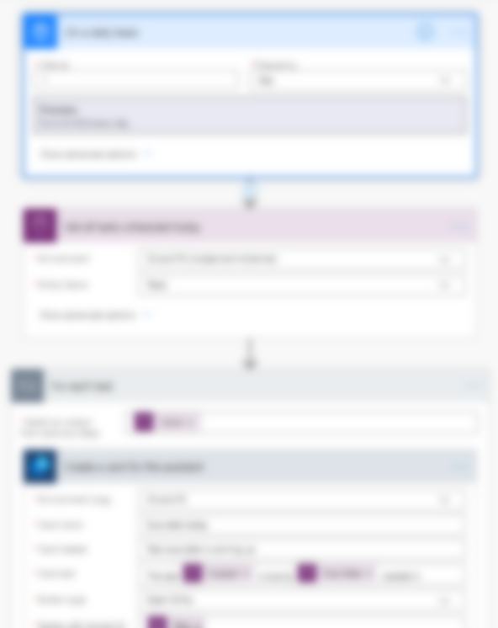
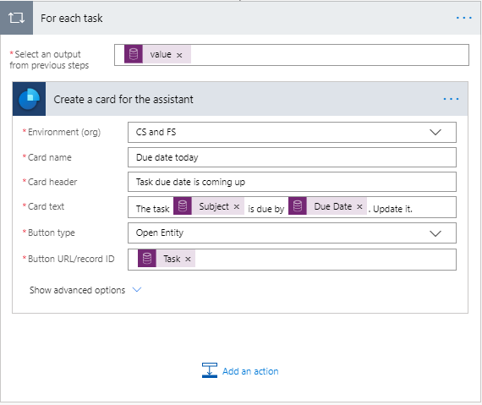
يجدول جميع المهام لليوم.
سوف يتم تشغيل هذه المهمة يوميًا في منتصف الليل.
سوف ينشئ بطاقة يوم جديدة بتاريخ استحقاق لكل مهمة محددة.

Slide 6
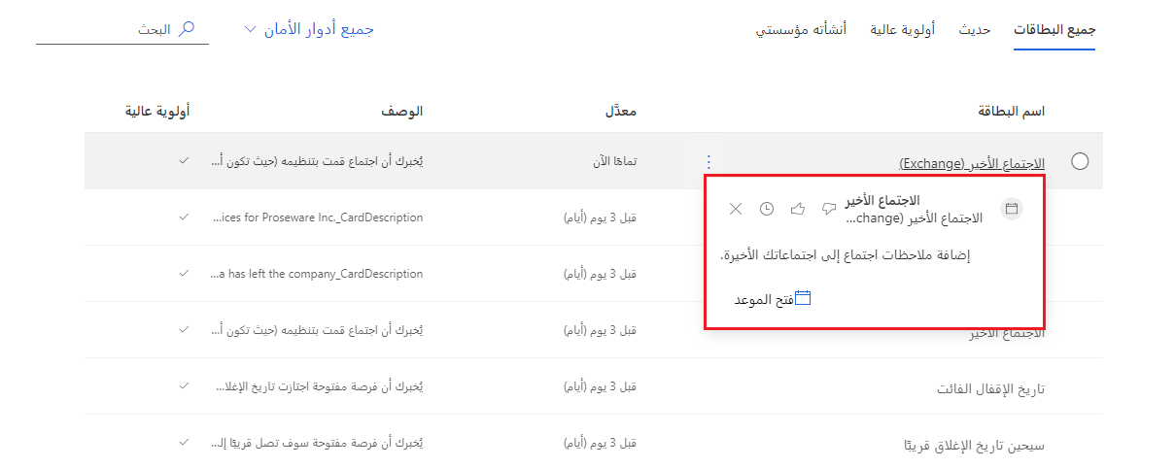
سوف يؤدي التمرير فوق البطاقة إلى عرض معاينة للشكل الذي ستبدو عليه البطاقة.

Slide 7
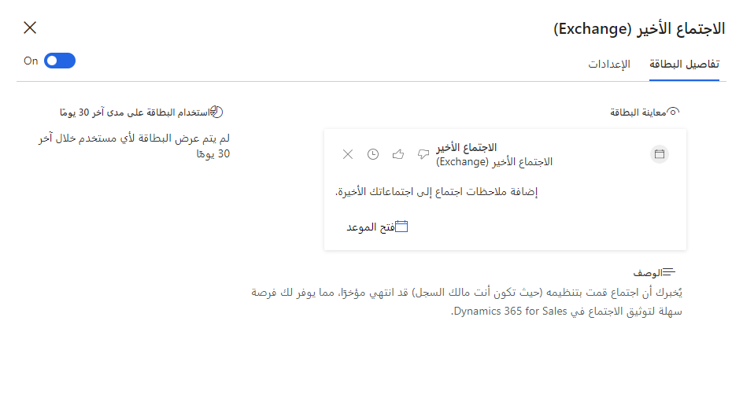
يُعطل البطاقة لجميع أدوار الامان التي يُمكنها الوصول إليها.

Slide 8
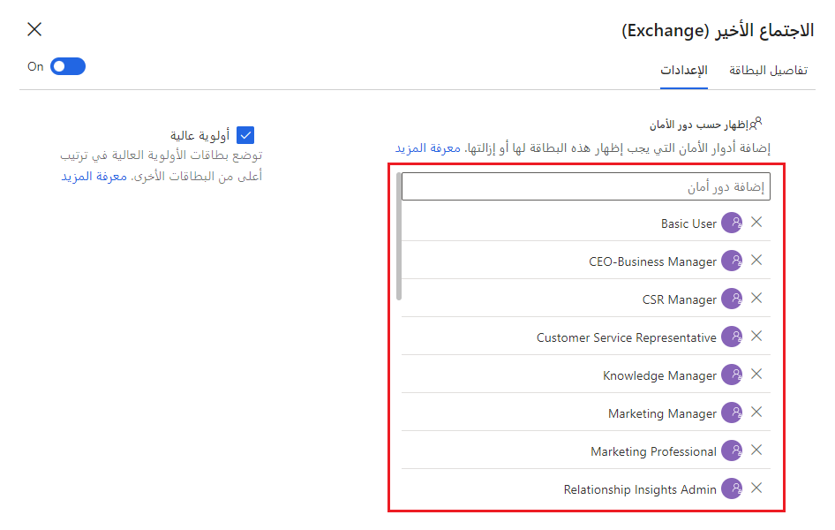
يتم عرض بطاقات الأولوية الأعلى فوق بطاقات الأولوية الأقل.
يضيف دور أمان للبطاقة.
يزيل دور الأمان من البطاقة.

Slide 9
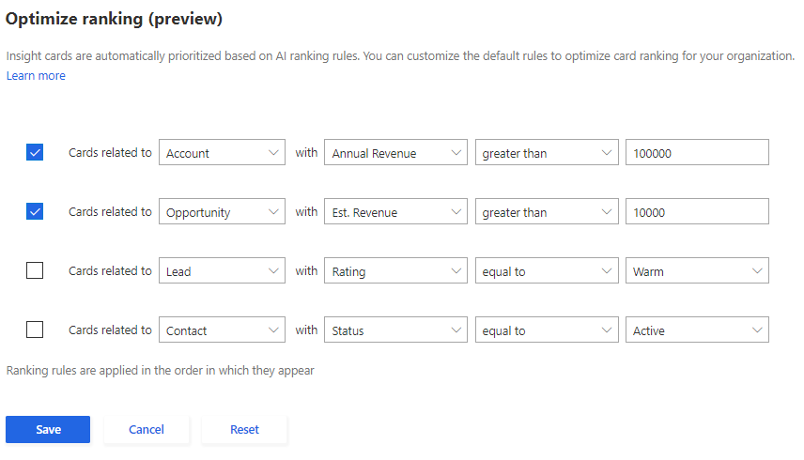

Slide 10
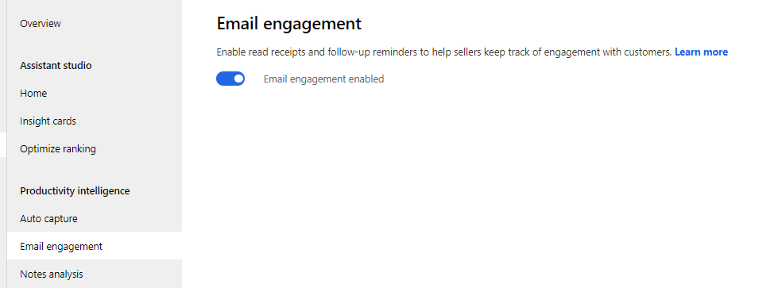

Slide 11
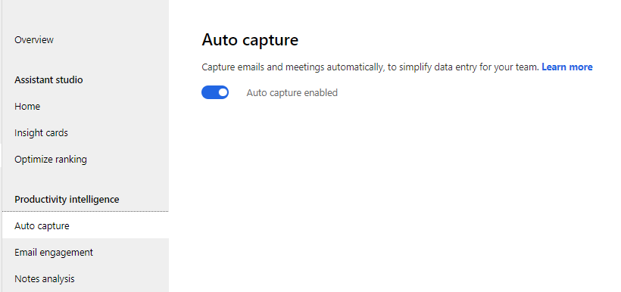

Slide 12
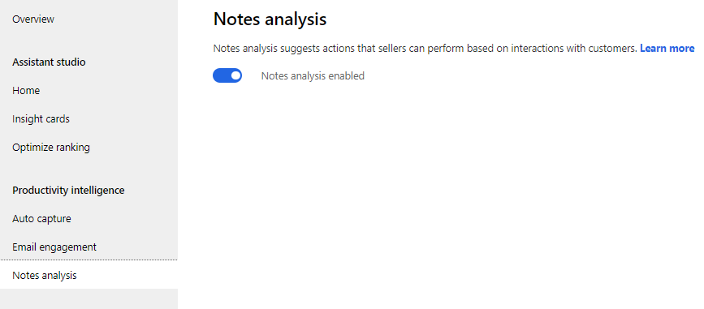

Slide 13
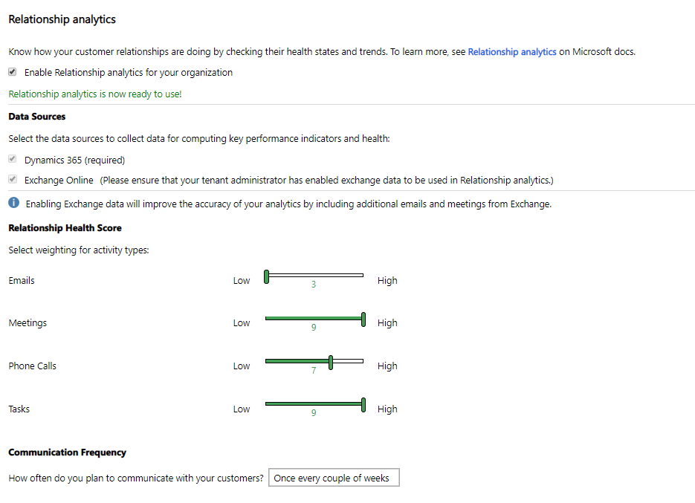

Slide 15
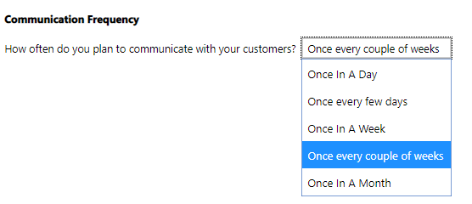

Slide 16
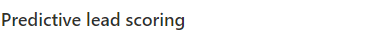
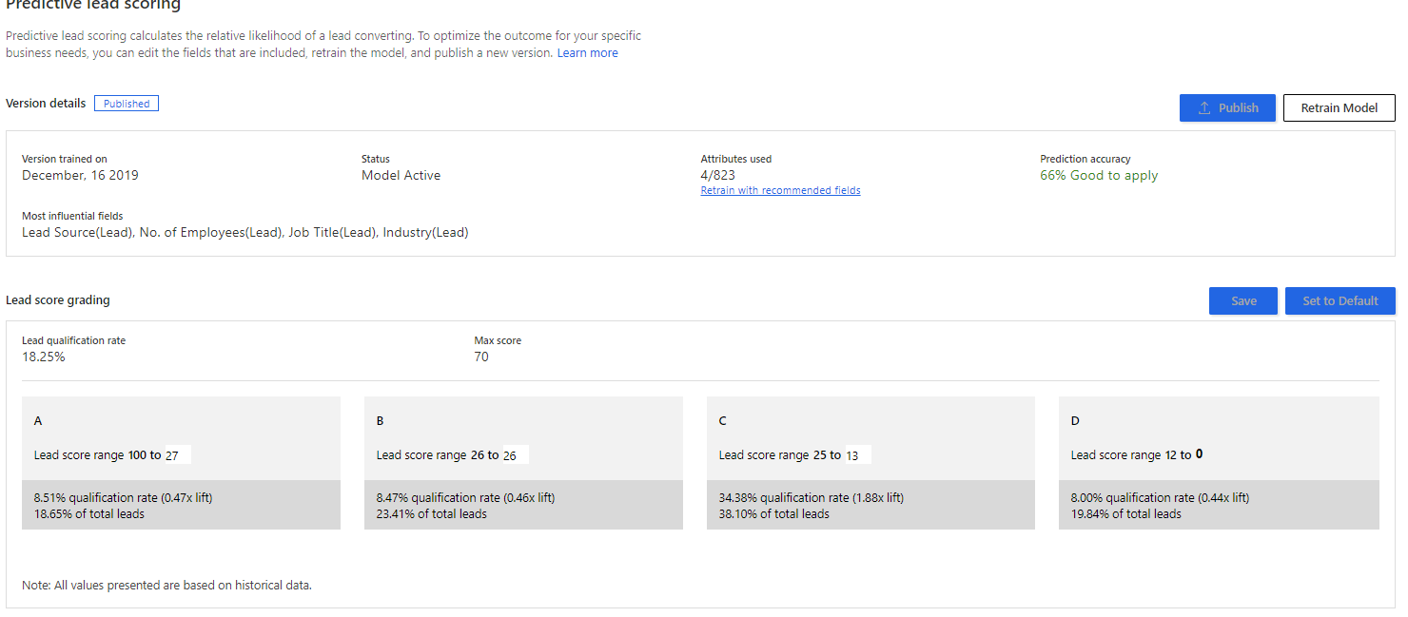
عندما تثق في نموذج، يُمكنك نشره من أجل استخدامه
يُمكنك ضبط نطاق الدرجة الأدنى لكل درجة بناءً على معايير مؤسستك.

Slide 17
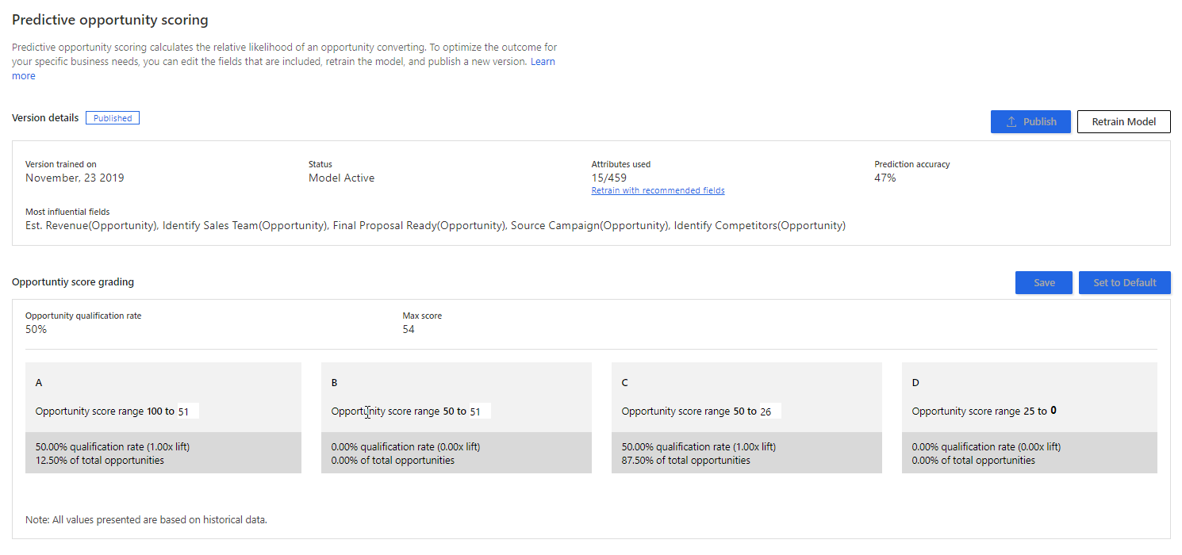
يُمكنك ضبط نطاق الدرجة الأدنى لكل درجة بناءً على معايير مؤسستك.

